Slide 1

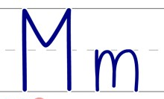
Conociendo la consonante
Profesores Primero Básico A – B - C

Slide 2
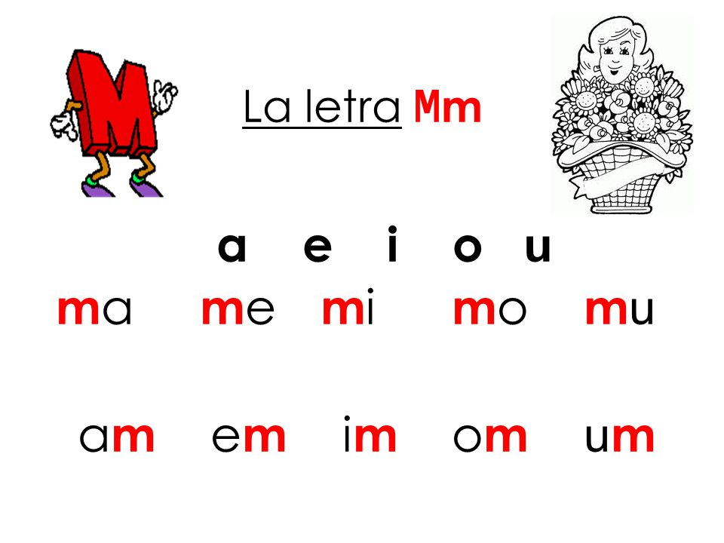

Slide 3
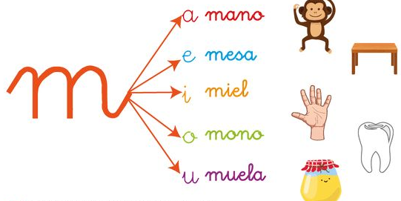
Relaciona cada dibujo con su sílaba inicial.

Slide 4
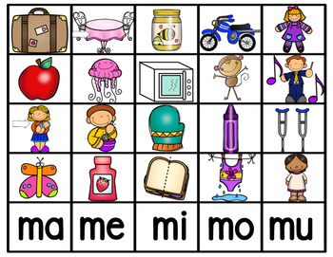
Nombremos los elementos que aparecen en la lámina.

Slide 5
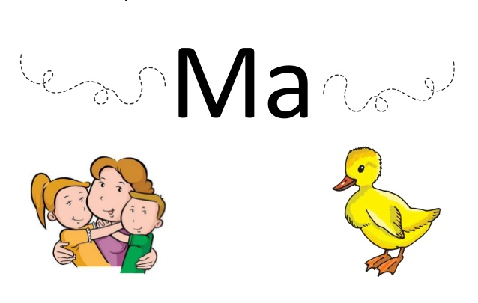
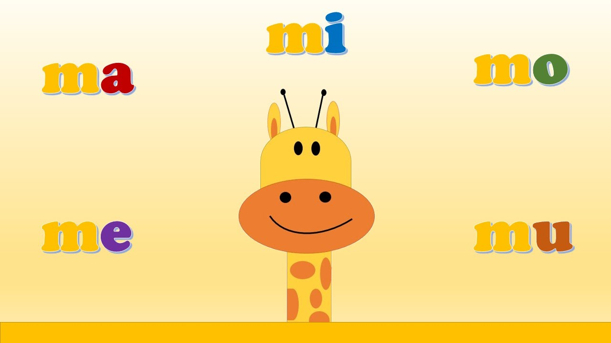
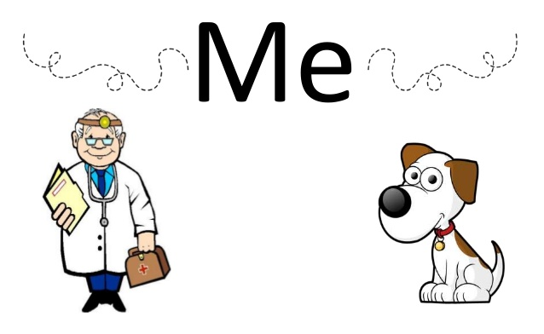
¿Cuál de las dos imágenes comienza con…?

Slide 6
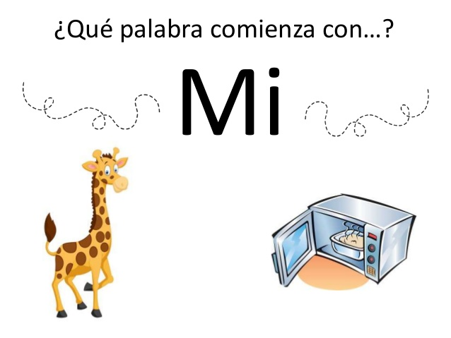
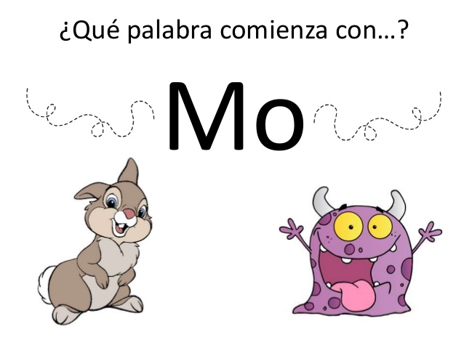
¿Cuál de las dos imágenes comienza con…?

Slide 7
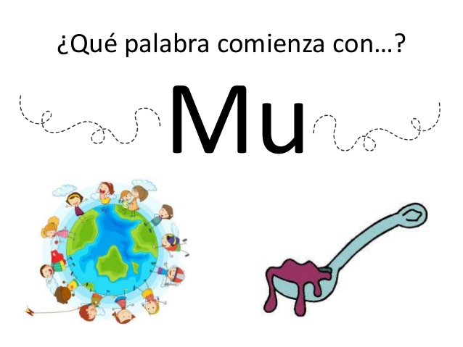
¿Cuál de las dos imágenes comienza con…?

Slide 8

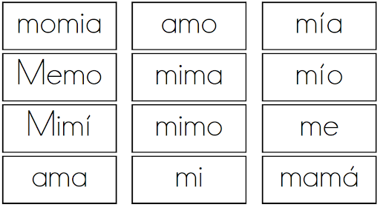
Lee las siguientes palabras.

